Slide 1
TRABAJ FIN DE GRADO (TFG) ETSA
PROYECTO FIN DE GRADO (PFG) ETSIE
Curso 2021/22

Slide 2
Mendeley

Slide 3
Guía de Mendeley
Toda la información en la Guía de la página web
Guía
Más información en canal YouTube del CRAI Antonio de Ulloa

Slide 4
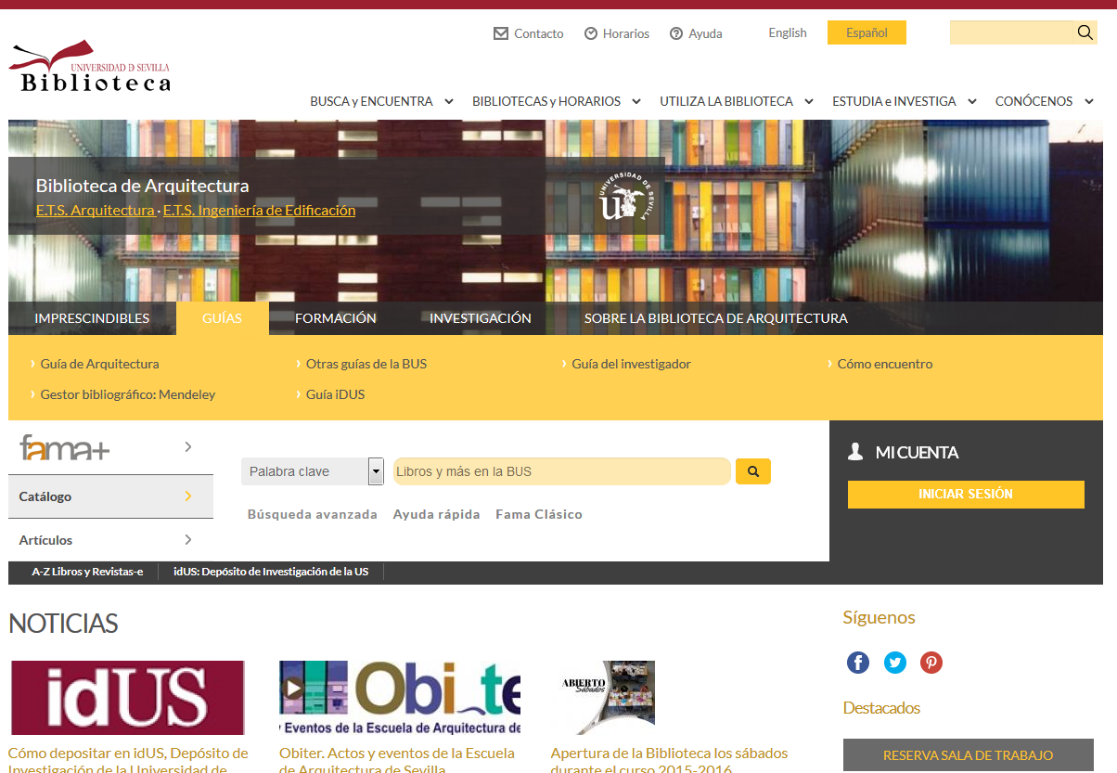
Acceso a Mendeley
Directamente:
http://www.mendeley.com
Página Web:
Guías - Gestor bibliográfico Mendeley
Nos registramos en la versión web
Y
Descargamos la versión escritorio (se puede descargar en todos los dispositivos que queramos utilizar)

Slide 5
Mendeley
¿Qué es?
Es el gestor de referencias más utilizado en la Universidad de Sevilla, que combina
una versión de escritorio (Mendeley Reference Manager) con una versión web
¿Para qué podemos utilizarlo?
Es un gestor bibliográfico que permite crear automáticamente
citas y bibliografía con un estilo bibliográfico normalizado y organiza la
información bibliográfica. Evitando así el plagio.
2. Gestor documental que permite almacenar documentos a texto completo
3. Actúa como red social, creando un espacio de colaboración para grupos
de investigación

Slide 6
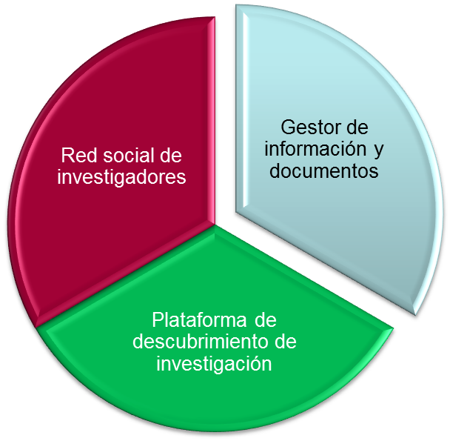
Mendeley
Mendeley Reference
Manager
Versión local y versión web
que se sincronizan
automáticamente
Mendeley.com

Slide 7
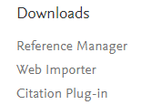
Acceso a Mendeley
Una vez realizada el alta en Mendeley .com , preferiblemente con el UVUS, entramos en el gestor y descargamos Mendeley Reference Manager en nuestro dispositivo

Slide 8
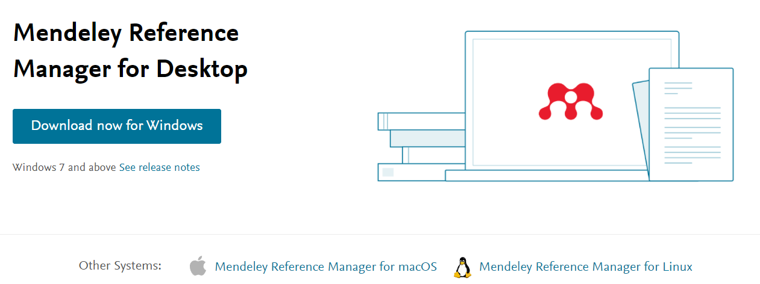
Acceso a Mendeley
Compatible con TODOS los sistemas
operativos

Slide 9
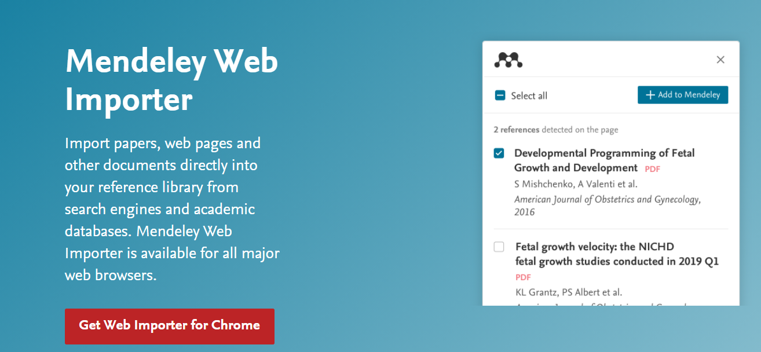
Acceso a Mendeley
Web Importer
Instala Web Importer en tu navegador
Desde Mendeley.com, o desde Mendeley Reference Manager (Tools),
se añadirá la aplicación como una extensión en el navegador
Notes:
El título de esta diapositiva se modificará según el tipo de sesión que realicemos. Igualmente añadiremos el nombre de nuestra Biblioteca en el primer punto.
Los contenidos de la misma tratan de aclarar a los estudiantes los objetivos que perseguimos.

Slide 10
Exportar y guardar referencias
Automáticamente aplicación web importer. Desde “Tools” ”Install web importer”
Páginas web, Google académico
Formato Ris
Fama, Dialnet, Avery, Scopus, Periodicals Archive Online
Formato BibTeX
Wos
Manualmente desde “File” “añadir entrada manualmente”
Docomomo, AENOR, RIBA, Guía Digital
No olvidar cliquear en “Sync” (recomendable)
(sincroniza la información de Mendeley Web con Mendeley Reference Manager)

Slide 11
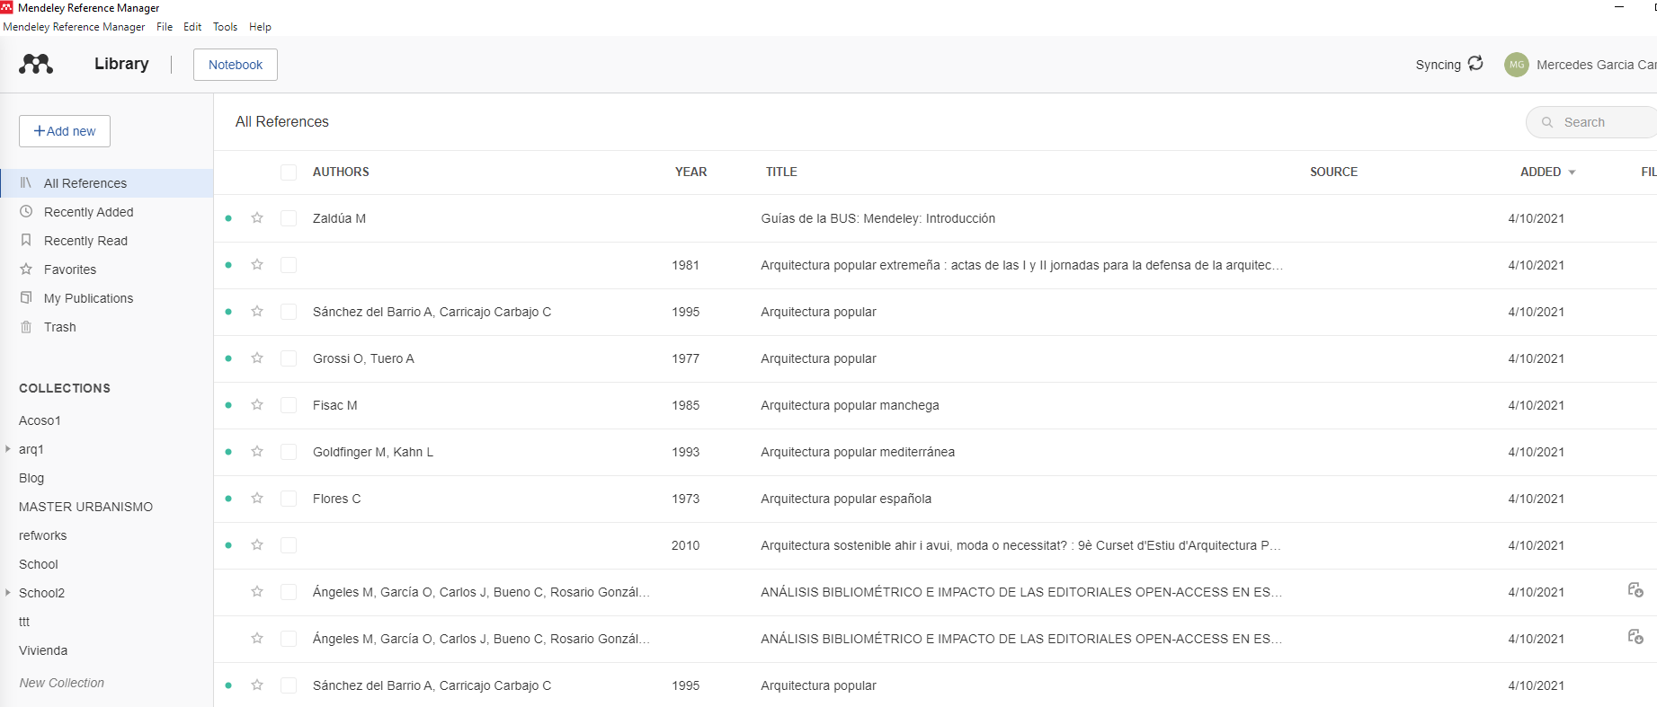
Mendeley
Ordena tus referencias Bibliográficas
Crea carpetas
(Collections)
subcarpetas

Slide 12
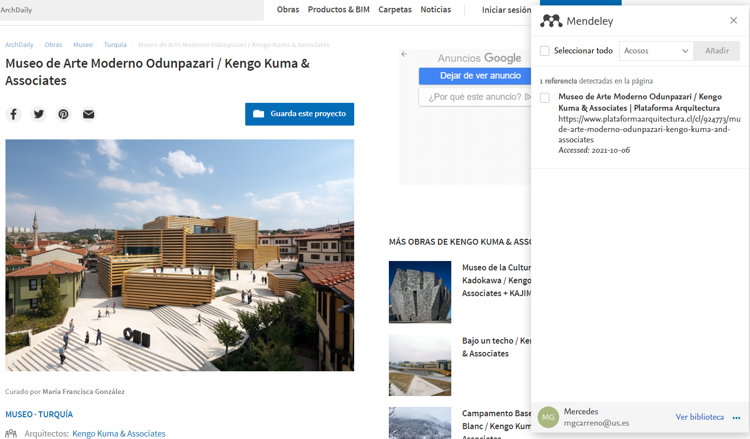
Exportar desde Páginas web
Buscamos en una pagina web
Ejemplo “plataforma arquitectura”
Seleccionamos artículos
Clic en extensión web importer
Seleccionamos la carpeta de Mendeley
Añadir

Slide 13
Exportar desde FAMA
Búsqueda “Rascacielos Madrid”
Exportar un sola referencia:
Elegimos referencia clic en los tres puntos y exportar RIS - Abrir en Mendeley
Exportar varias referencias a la vez:
Marcamos con la chincheta las referencias que nos interesen
Y en la chincheta de arriba (ir a mis favoritos)
Los seleccionamos todos
Desplegamos los tres puntos de arriba y exportar a Ris
Notes:
13

Slide 14
Exportar desde Dialnet
Hacemos la búsqueda
Seleccionar documentos
Clic Selección
Clic Ris
Abrir Mendeley Reference Manager
Add new
Import library (RIS)

Slide 15
Exportar desde Avery
Hacemos la búsqueda
Seleccionar documentos
Clic sobre tres puntos (todas las opciones)
Ris
Continuar
Abrir Mendeley Reference Manager
Add new
Import library (RIS)

Slide 16
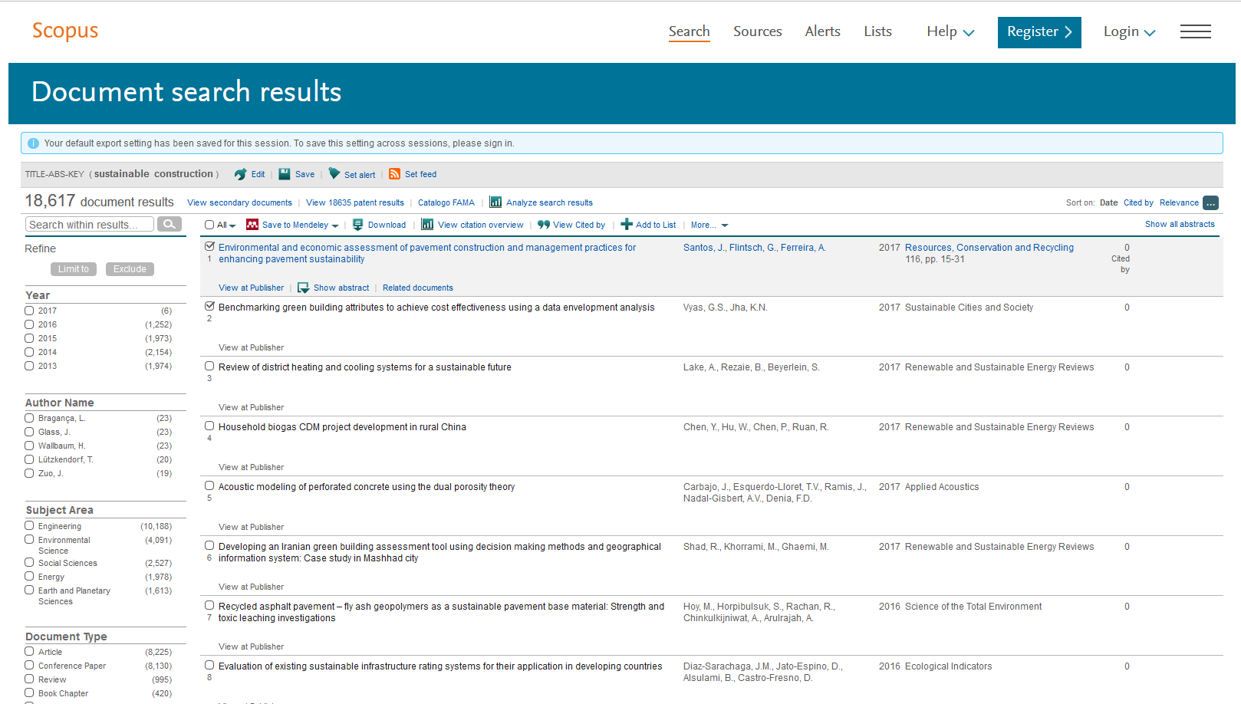
Exportar desde Scopus
Hacemos la búsqueda
Marcamos los documentos que nos interesen
Export
Formato RIS
Add new
Import library (RIS)

Slide 17
Exportar desde Scopus
Hacemos la búsqueda
Marcamos los registros
Export
En formato de Archivo
elegir BibTeX
Enviar
Abrir Mendeley Reference Manager
Add new
Import library (BibTex)

Slide 18
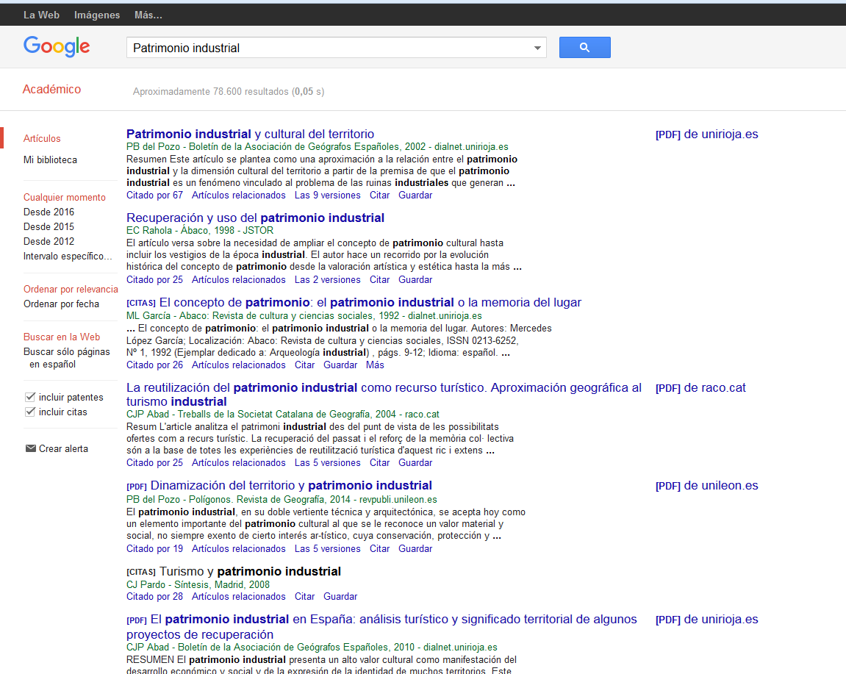
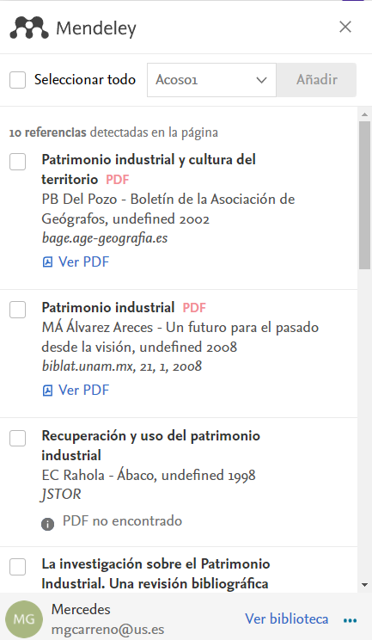
Exportar desde Google Académico
Cliqueamos Web Importer. Seleccionamos artículos a exportar
Cuando abrimos Mendeley Reference Manager, ya están cargados las referencias
Google Académico

Slide 19
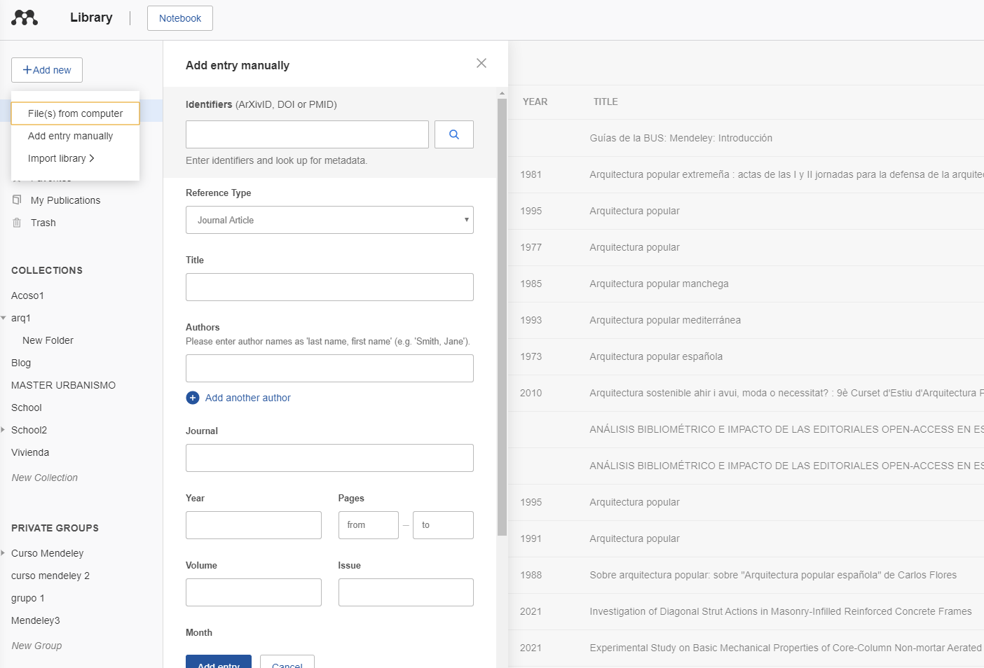
Referencias manuales
AÑADE REFERENCIAS
MANUALMENTE
Desde Mendeley Reference Manager:
Add new
Add Entry Manually
Seleccionar tipo de documento
Introducir DOI
Si el documento no tiene DOI, la referencia

Slide 20
Crear una bibliografía
Selecciona el documento
Botón izquierdo: Formatted Citation
Abrir un Word y pegar

Slide 21
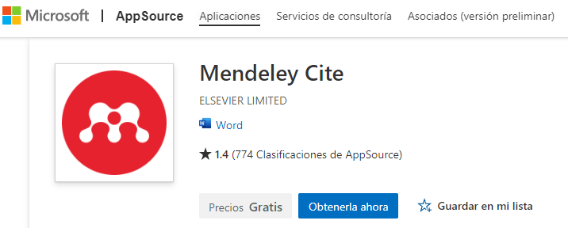
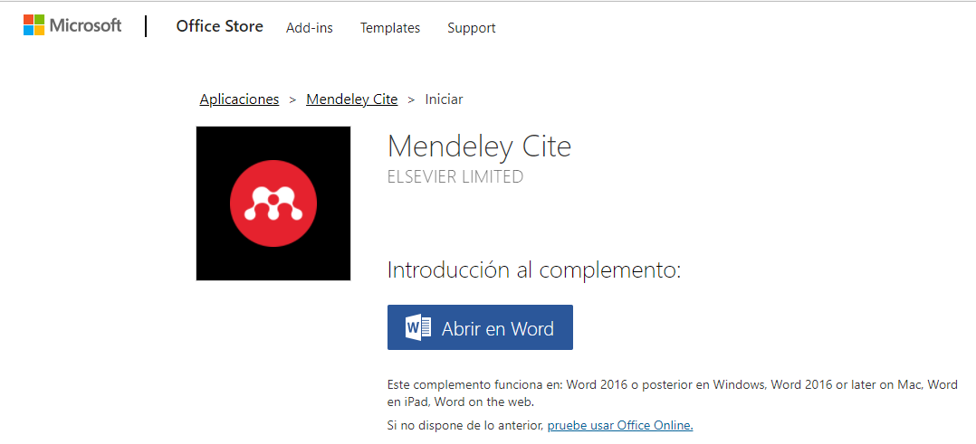
Insertar citas
Para citar hay que tener instalado previamente un plugin en word
Desde Mendeley Reference Manager:
Tools
Install Mendeley Cite
Recomendable Word Office 365

Slide 22
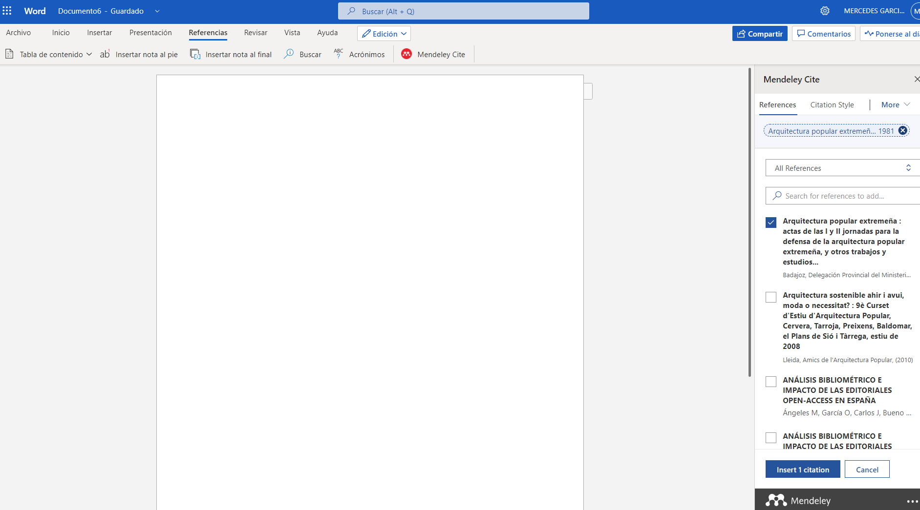
Insertar citas
En nuestro Word, nos posicionamos con el cursor en dónde queramos insertar la cita. En pestaña referencias clic “Mendeley Cite”
Elegimos la cita
Si queremos elegir dos citas,marcamos las dos citas
Insert Citation

Slide 23
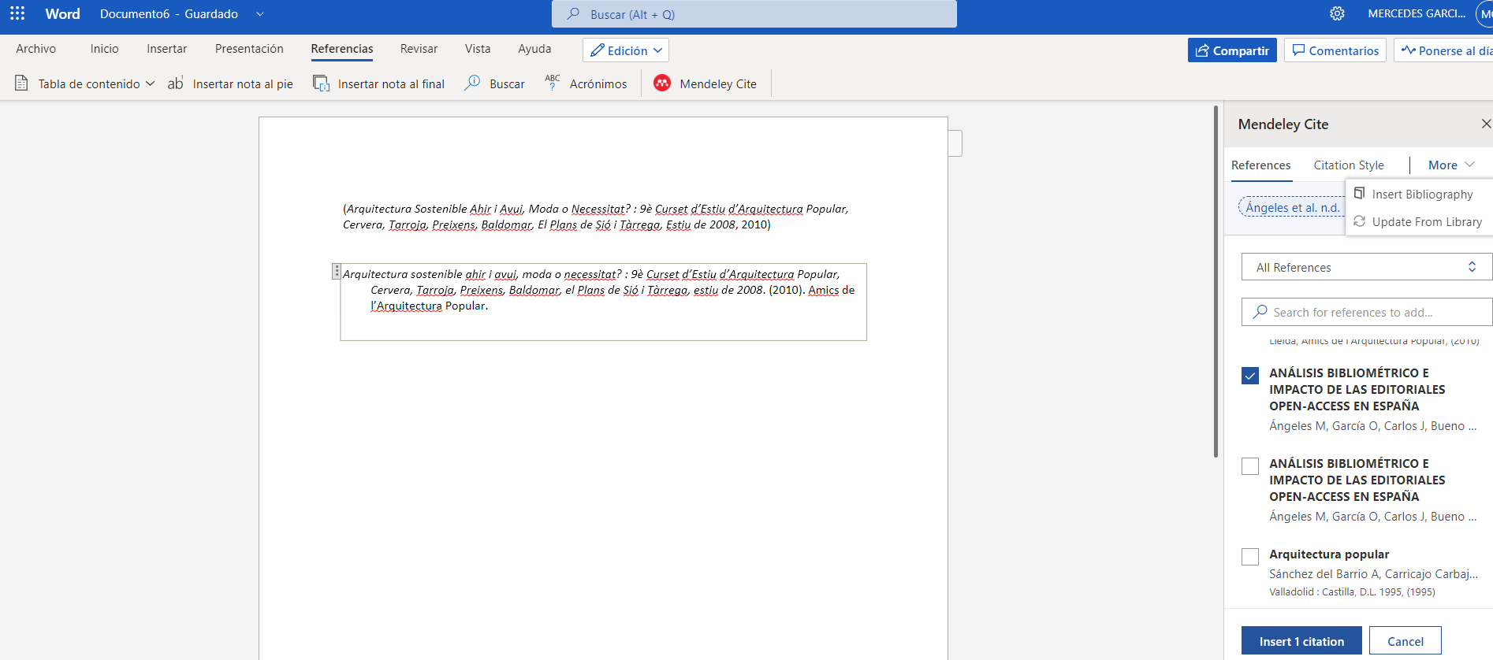
Insertar bibliografía de las citas
Una vez insertadas las citas en el texto, debemos generar la bibliografía
Desde Mendeley Cite
Pestaña More
Insert Bibliography
Se creará la bibliografía de las citas que hayamos insertado previamente

Slide 24
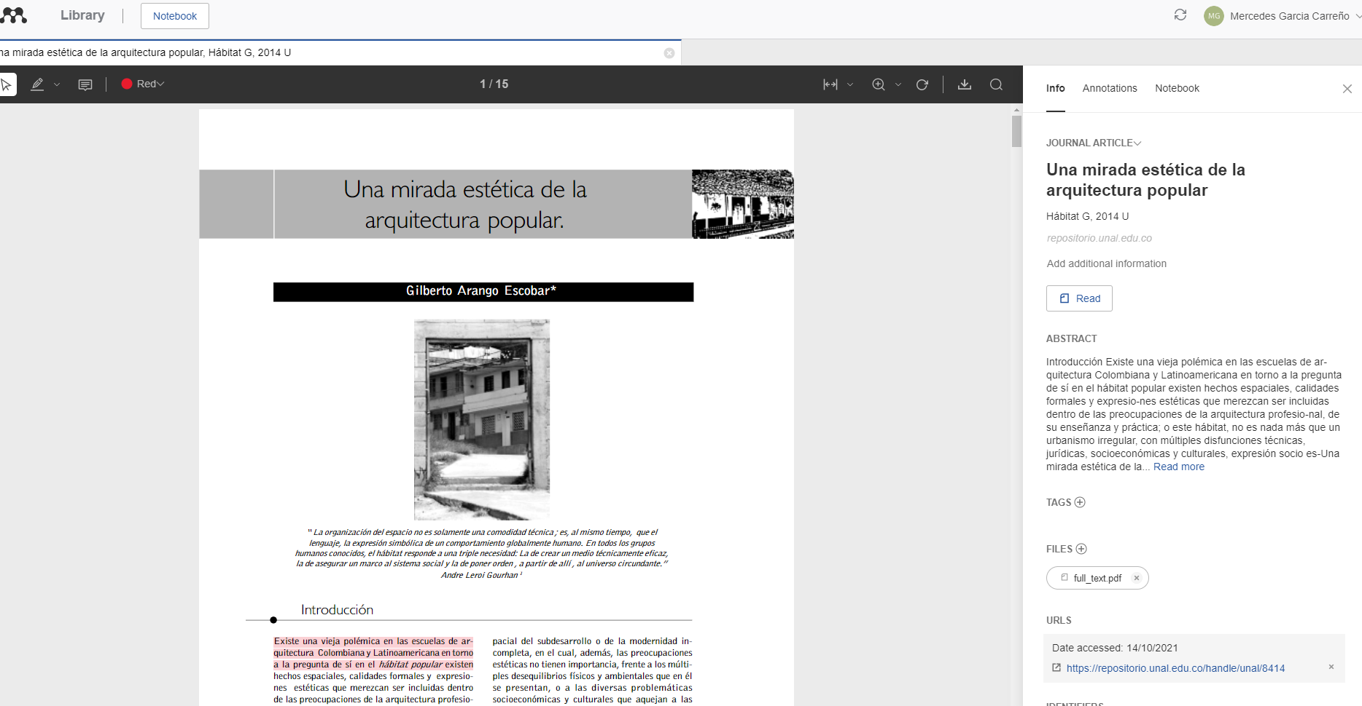
PDF’s
Notes:
El título de esta diapositiva se modificará según el tipo de sesión que realicemos. Igualmente añadiremos el nombre de nuestra Biblioteca en el primer punto.
Los contenidos de la misma tratan de aclarar a los estudiantes los objetivos que perseguimos.

Slide 25
Más información
Guía evita el plagio
Bibliografías y citas. Cómo elaborarlas
Bibliografías y citas de redes sociales
Guía Mendeley
Videos Youtube CRAI ANTONIO ULLOA

Slide 26
!!Pregúntanos!! ☺
¡¡Estamos para ayudarte!!
fcanas@us.es mgcarreno@us.es
Biblioteca de Arquitectura. Universidad de Sevilla

